Slide 1
亞洲．矽谷計畫推動情形及107年工作規劃
亞洲·矽谷計畫指導委員會第5次會議
報告案2
報告人：亞洲∙矽谷計畫執行中心
邱執行長俊榮
107 年 1 月 31 日

Slide 2
大綱
一、亞洲∙矽谷計畫推動情形
二、第二次民諮會辦理情形
三、107年工作規劃
四、結語與展望

Slide 3
一、亞洲∙矽谷計畫推動情形

Slide 4
物聯網發展迅速
物聯網新設公司明顯成長
打造有感創新體驗
軟硬整合建構物聯網價值鏈
建置智慧化
示範場域
成立物聯網大聯盟
擴散智慧城市成功經驗
引進國際企業資源
國內新創生態系漸趨蓬勃
成立亞洲・矽谷學院

Slide 5
物聯網新設公司明顯成長
2016年下半年起，物聯網新設公司成長幅度加大
2,001
1,718
1,712
1,756
1,517
1,582
1,415
1,432
2015年
2016年
2017年

Slide 6
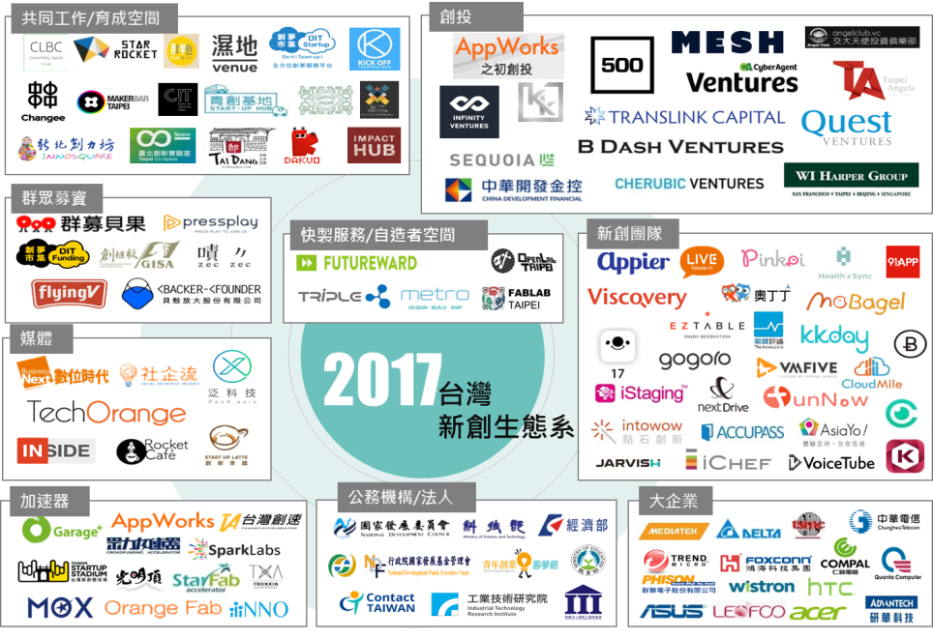
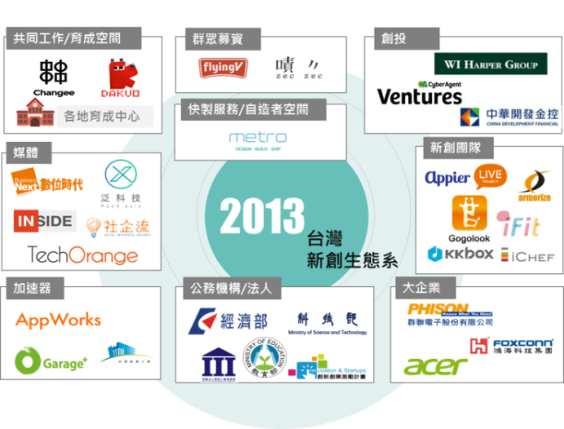
國內新創生態系漸趨蓬勃
透過人才、資金、法規、國際鏈結、創新場域等面向，協助新創事業發展

Slide 7
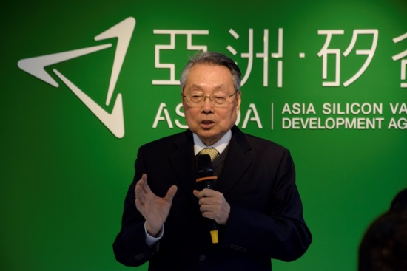
成立物聯網大聯盟 普獲企業支持
為推動跨領域合作、形塑產業標準，已成立「亞洲·矽谷物聯網產業大聯盟」，此聯盟由宏碁、聯發科及研華等國內大廠發起，施振榮先生擔任榮譽會長
會員數由106年1月成立之初的 48家，快速增加至106年12月已逾300家
國內大廠
台灣矽谷創業家協會
台灣天使投資協會
TXA創新加速器
新創社群
國際企業
亞洲物聯網聯盟
台灣資訊軟體協會
台灣物聯網協會
台灣雲端物聯網產業協會
台灣物聯網產業技術協會
台灣智慧城市產業聯盟
台灣區電機電子工業同業公會
台灣電信產業發展協會
物聯網智慧感測產業聯盟
亞太電信物聯網聯盟
中小企業
盾心科技、勝義科技
數位宅妝、直流電通
聯盟/協會
中山大學、交通大學、台北科大、高雄第一科大、南臺科大
學研單位
軟硬整合推動跨域合作
凝聚共識形塑產業標準

Slide 8
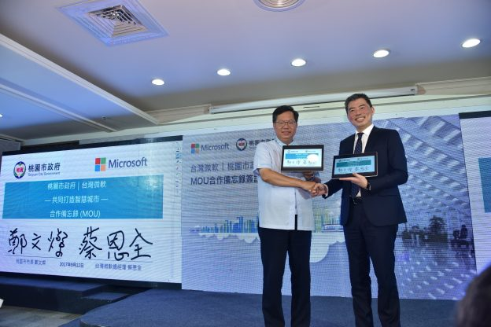
引進國際企業資源
微軟來台設立物聯網創新研發中心(2016.10)；微軟首次與國內地方政府(桃園)針對智慧城市主題簽訂MOU(2017.9)，並進駐桃園安東青創基地(2017.11)，加速國內AR/VR設備與技術開發
引進法國物聯網新創獨角獸公司Sigfox，協助產業串聯物聯網從端到雲的商機
與思科(Cisco)合作，已有2組研發團隊來台與台積電及聯發科等合作，網通晶片訂單亦轉由聯發科取得
2017.6取得台灣物聯網網路電信執照
2017.10開台
覆蓋率迅速達到85%

Slide 9
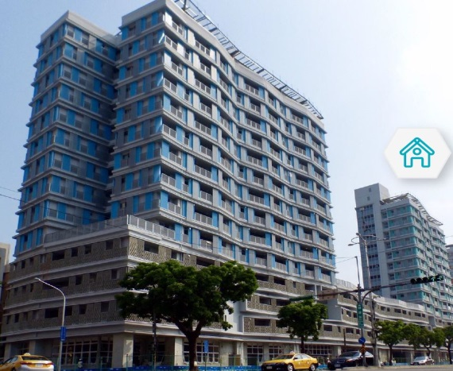
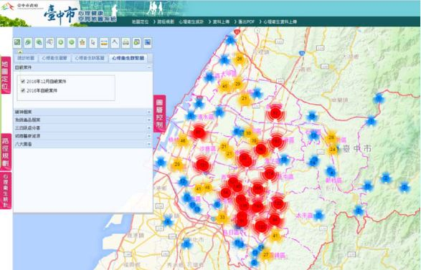
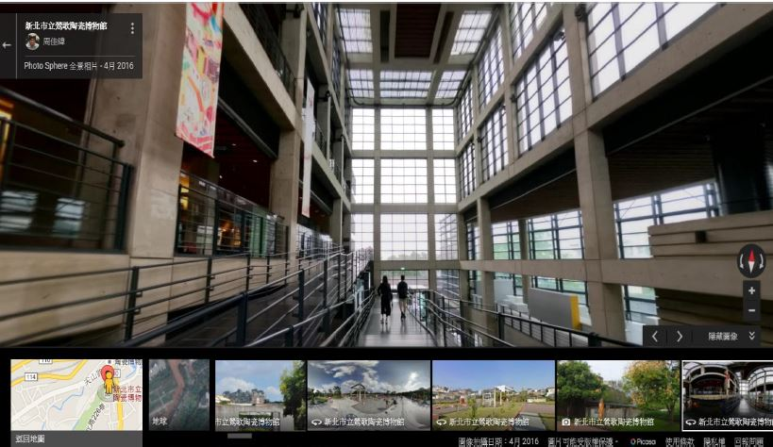
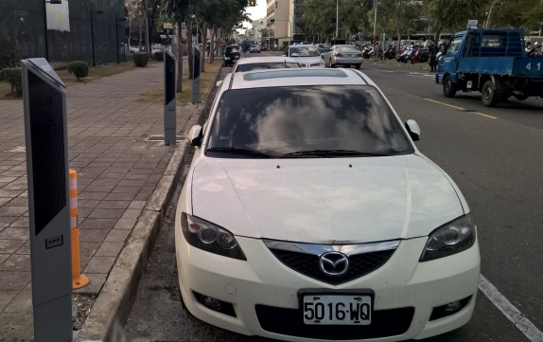
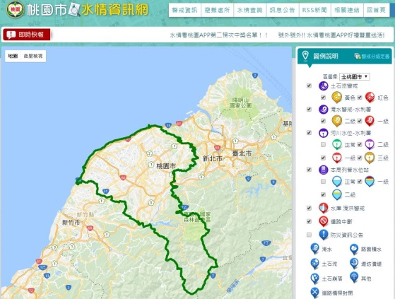
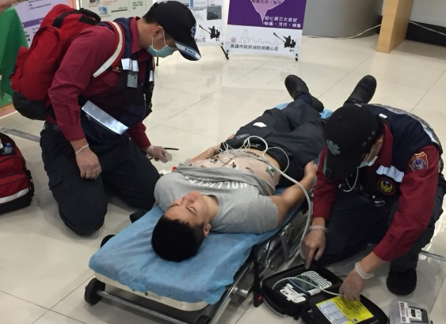
擴散智慧城市成功經驗
辦理智慧城鄉建設研討會，由6都說明智慧城市推動經驗，擴散至22縣市，強化數位化治理能力，提供民眾有感服務，促進城鄉均衡發展
公共住宅智慧社區
結合家庭能源管理與智慧電表可省電約13%，每月每戶約節省100元電費 106-109將推動2萬戶
智慧應變暨交控中心
整合區域路網、公車聯網等資訊 即時數位化呈現，促進資訊流通共享
臺北
台中
數位博物館
行動博物館機動展出，服務偏鄉與弱勢團體 虛擬體驗鶯歌陶瓷博物館及十三行博物館
智慧路邊停車計費
車位使用率為人工收費2.4倍 停車格周轉率為人工收費1.2倍
新北
台南
智慧防災救護
亞洲首例心肌梗塞救護車上施藥治療 縮短到院搶救時效為51分鐘，遠優於國際標準建議的90分鐘
數位安全監控
可監控全市放流水量79%，全面e化管理 建置水位監測站61處，並推出水情防災app供查詢
桃園
高雄

Slide 10
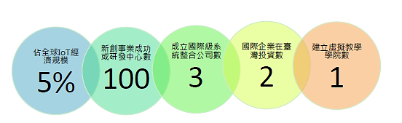
FY106執行成效與目標達成情形
持續推動中
亞矽整體計畫已促成195家新創獲得投資，仍持續協助新創團隊成功達成目標（上市櫃、被併購、被主要VC投資）
國家級投資公司第1檔物聯網基金 20~40億元，規劃於第4季完成募集，執行中心前投資長翁嘉盛出任總經理(目前擔任執行中心投資顧問)，預期將加速協助更多新創團隊取得資金協助
1.已促成微軟在臺成立微軟物聯網創新中心，作為微軟亞洲樞紐，協助我國業者提出物聯網解決方案
2. 106年9月已與思科簽訂在台成立物聯網創新研發中心合作意向書，加強在台研發中心
強化國際交流並提升台灣新創產業能見度：本計畫整合臺矽基金及臺灣創新創業中心(TIEC)等駐外資源，並與美國在台協會(AIT)建立臺美智慧城市產業溝通平台，強化臺矽創新網絡之連結
持續推動中
本計畫透過「亞洲·矽谷物聯網產業大聯盟」(迄106年12月已有逾300位成員)促進廠商交流合作意願，另協調推動智慧城市示範應用徵求業界提案，計有45件提案，其中11案獲得推薦。另部分獲推薦廠商規劃進軍東南亞市場，如富鴻網規劃與泰國醫院合作推動智慧醫療、敏盛醫院將赴馬來西亞推動智慧醫療整案輸出。
本計畫推動建立物聯網虛擬教學平台，已與教育部、多家業界廠商合作，促成「亞洲．矽谷學院」10月16日正式上線，並於11月17日召開記者會對外說明

Slide 11
二、第二次民諮會辦理情形

Slide 12
亞洲∙矽谷計畫民間諮詢委員會
第二次會議議程
時間：106年12月29日(五)上午9時30分 地點：國發會寶慶路3號610會議室
時間 | 議程 | 主席 / 簡報人
09:30-09:40 | 主席致歡迎詞 /邱執行長、闕人資長介紹 共同召集人致詞 | 主席 共同召集人
09:40-10:00 | 報告案一: 上次會議追蹤事項執行情形說明 (報告10分鐘; 意見交流10分鐘) | 亞洲‧矽谷計畫執行中心 傅如彬 副主任
10:00-10:20 | 報告案二: 亞洲‧矽谷計畫推動情形與展望 (報告10分鐘; 意見交流10分鐘) | 亞洲‧矽谷計畫執行中心 邱俊榮 執行長
10:20-10:30 | 合影&休息
10:30-11:00 | 討論案一:如何吸引矽谷及亞洲創投、人才、技術深化與台灣企業之合作環境建設 (簡報10分鐘;意見交流20分鐘) | 亞洲‧矽谷計畫執行中心
11:00-11:25 | 趙式隆委員分享:人工智慧產業的基礎環境建設 (簡報15分鐘;意見交流10分鐘) | 亞洲‧矽谷計畫民諮會 趙式隆委員
11:25-11:50 | 其他委員建言&臨時動議
11:50-12:00 | 結語&散會 (敬備午宴) | 主席/共同召集人

Slide 13
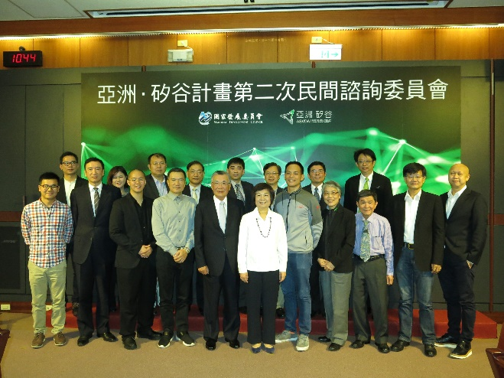
委員出席情形
姓名 | 職稱
林信義 | 總統府資政
何美玥 | 總統府國策顧問
林之晨 | 理事長(TiEA)
王震緯 | 董事長(美商杰納絲科技)
林弘全 | 創辦人(FlyingV)
邱俊邦 | 總統府國策顧問
萬以寧 | 副總經理(宏碁)
洪聖倫 | 執行長(光明頂創育智庫)
陳正然 | 執行董事(痞客邦)
楊啟航 | 資深顧問(國研院)
楊耀武 | 合夥人(智融美洲創投)
趙式隆 | 理事長(SVEAT)
戴季全 | 創辦人(流線傳媒)
簡志宇 | 投資人(矽谷Ame Cloud Ventures)
共有14位委員出席，其中邱俊邦國策顧問、楊耀武合夥人等2位委員在美國矽谷以視訊方式遠距參與會議
趙式隆委員及邱俊邦委員以「人工智慧產業的基礎環境建設 」、 「對亞洲矽谷計畫執行計畫單位的期望及建議」主題分享簡報。

Slide 14
委員建言
類別 | 建議意見
人才面 | 由於學校無法提供產業知識，政府應積極鼓勵學生至產業界實習，協助建立實習制度，以培養國家長期之創新研發人才。 另可制定國際人才策略，透過移民政策引進專業人才。
產業面 | 政府提供誘因鼓勵大小企業對等合作，如：結合新創事業的人工智慧技術及企業領域知識(domain knowledge)與資料，促成產業智慧轉型。
法規面 | 建議國發基金鬆綁相關規定，除了投資本國公司以外，也能多投資國外的新創公司。
投資環境 | 政府應整合外館、貿協等駐外單位資源，積極協助新創事業拓展國際業務(Business Development, BD)；同時加速吸引國際企業來台投資。
計畫管理 | 亞洲·矽谷計畫應發揮統籌領導功能，整合跨部會資源，並以服務導向，協助部會解決問題，讓民眾能看到具體成效。 亞洲‧矽谷計畫五大關鍵量化目標：5%、100、3、2、1之定義應更清楚明確，請提出各項目標定義及計算方式，以利未來推動及衡量成效。

Slide 15
三、107年工作規劃

Slide 16
亞洲∙矽谷計畫資源配置及分工
 | 107年 | 106年
相關計畫數 | 37項 | 51項
總經費 | 70.6億元 | 104.4億元 (計畫屆期或 列至Digi+ 前瞻數位建設)
部會 | 107年預算(億元) | 107年預算(%)
經濟部 | 39.3 | 55.7%
科技部 | 14.7 | 20.8%
交通部 | 7.9 | 11.2%
國發會 | 4.3 | 6.1%
教育部 | 2.9 | 4.1%
衛福部 | 1 | 1.4%
勞動部 | 0.5 | 0.7%
總計 | 70.6 | 100%
註：
1. 另有政府投資，如國家級投資公司100億元
資料來源: 科技會報、國發會、主計總處
Notes:
亞洲．矽谷計畫107年度預算為70.6億元，相較於106年度預算104.4億元，減少共33.8億元，係因106年度部分計畫屆期34億元，主要如經濟部「智慧手持裝置核心技術攻堅計畫」(8億元)、「加速行動寬頻服務及產業發展計畫」(23億元)等，爰較106年減少34億元。

Slide 17
跨部會分工合作，全力推動七項重點
物聯網資安
國發會建立物聯網資安訊息協同分享中心 (IoT-ISAC) | 經濟部建構資安關鍵基礎設施；通傳會發展資安實驗室；行政院資安處
人工智慧
國發會以示範場域及巨量資料，推動人工智慧微型應用 | 科技部聚焦半導體、人工智慧平台、人才培育及創新基地
物聯網及
其資安
人工智慧
國際鏈結暨新南向
創新創業
創新創業
國發會 | 金管會
國際鏈結暨新南向
國發會 | 行政院經貿談判辦公室
AR/VR
行動生活
自動駕駛
ARVR
國發會聚焦ARVR創新應用及全球商機鏈結 | 經濟部聚焦系統技術研發與體感科技園區
行動生活
國發會著重應用整合，建構行動生活圈 | 經濟部推動行動支付普及
自動駕駛
國發會提供服務平台，建構自駕車中控軟體平台 | 經濟部發展自動駕駛感知次系統；科技部提供自駕車競賽；交通部

Slide 18
FY107亞洲・矽谷計畫重點工作
經濟部目前正研擬未來發展規劃，預計年後跟總統報告
智慧製造結合人工智慧
無人自駕車與智慧交通
智慧電網及其應用
中小型零售業及服務業的智慧化
總統指示
四項議題
完成國內首座物聯網系統層級資安試驗場域，
補足全國資安聯防拼圖
建構創新創業情報中心，強化亞矽新創國際鏈結
成立自駕產業虛擬國家隊
亞洲・矽谷
推動平台

Slide 19
FY107亞洲‧矽谷推動平台計畫重要活動
*1/31第一次指委會
*4/25第二次指委會
*7/25第三次指委會
*10/24第四次指委會
*5月第一次民諮會
*11月第二次民諮會
聯席會：*每月第三周周三召開 *每月針對五大目標、七大議題進行報告及分享
Jan
Feb
Mar
Apr
May
Jun
Jul
Aug
Sep
Oct
Nov
Dec
Jan
指委會
*3/21~3/22 新加坡IoT Asia *3/27~3/30 智慧城市展
*5/14~5/17 美國IoT World 2918
*5/17~5/19印度形象展
*7/26~7/28越南形象展
*泰國Demo Day
*美國GCTC
民諮會
聯席會
國際鏈結與新南向
*6/6~6/8 InnoVEX
*11月Meet Taipei
創新創業活動
*2/27第一次SIG
*3/30第一次季會
*5/30第二次季會
*5/31第二次SIG
*7/30第三次季會、第三次SIG
*10/31第四次SIG
*11/31第四次季會
大聯盟活動

Slide 20
結語與展望
亞洲∙矽谷計畫推動一年以來，已漸獲國內外企業、新創支持，未來將持續強化與民間之交流、合作。
未來也將積極協調、串連經濟部、科技部等部會資源，除持續推動物聯網發展及完善創新創業生態系外，並聚焦人工智慧應用、自動駕駛、物聯網資安、AR/VR、行動生活等重點，以掌握創新經濟的發展趨勢與機會。
簡報完畢 敬請指教

Slide 21
附件​

Slide 22
FY107亞洲．矽谷計畫經費及推動重點
計畫名稱 | 四大策略 | 七大議題 | 重點工作 | 推動部會 | FY107經費 (千元)
推動中小企業跨域創新加值計畫 | 創新創業 | 創新創業 | 1.以軟硬整合，發展創新生態系 2.促成跨域合作，快速應變創新 3.強化國際鏈結，開創產業合作 4.建立海外人才網絡補足關鍵技術人才 5.完善創新創業生態環境 | 經濟部中小企業處 | 220,835
小型企業創新研發綱要計畫(SBIR) | 創新創業、物聯網 | 創新創業、物聯網資安 | 1.提供物聯網相關中小企業創新研發之資金補助。 2.獎助新創公司申請創新研發先期規劃補助經費。 3.提供創新技術研發及服務/經營之補助 4.推動創業型SBIR計畫創意海選方案獎助新創公司 5.主題式示範計畫，聚焦政府新興政策與產業創新之施政目標。 | 經濟部中小企業處 | 660,831
中小企業價值創新應用計畫 | 創新創業 | 創新創業 | 1.預計輔導40家新創企業，舉辦4場媒合會(含1場閃約)，累計促成投資6件以上，金額達新台幣1億元以上，創造產值新台幣1億3,000萬元以上。 2.透過專家輔導，協助新創企業透過實作在募資簡報精準呈現。 3.鏈結全球創新創業活躍生態體系，建立國內外策略性合作夥伴關係。 4.連結國內外領域專家與業師，協助新創提昇募資能力。 5.經營投資人網絡，掌握活躍投資人名單，促進早期投資。 | 經濟部中小企業處 | 20,296
推動中小企業雲端創新應用發展計畫 | 創新創業、實證場域 | 創新創業 | 1.發展3項中小企業雲端創新應用、特色與有感服務。 2.輔導並帶動中小企業10,000家次應用智慧雲端創新服務 3.協助廠商創造中小企業智慧雲端創新服務商機 4.打造3個可商業驗證(POB)的雲端智慧數據創新示範案例 5.擴大有感雲端應用服務普及與商轉效益 | 經濟部中小企業處 | 17,021

Slide 23
FY107亞洲．矽谷計畫經費及推動重點
計畫名稱 | 四大策略 | 七大議題 | 重點工作 | 推動部會 | FY107經費 (千元)
新型態產學研鏈結旗艦計畫(亞洲矽谷領域部分)(2/4) | 創新創業 | 創新創業 | 1. 衍生厚科技新創公司4家 2. 協助團隊參展或Pitch至少6場 3. 價創團隊商業估值(Valuation)累計達新臺幣12億元以上 | 科技部 | 240,000
亞洲矽谷創新創業鏈結計畫(2/4) | 創新創業及國際鏈結 | 創新創業 | 1.引介10國際團隊3隊來自新南向 2. 補助18隊完成創意實現 3. 潛力學員赴波士頓進行實務訓練 4. 補助10隊新創團隊進行短期國際創業培訓 5. 於國際展會設置臺灣館 | 科技部 | 149,603
科學園區智慧永續發展計畫(運用ICT技術發展智慧園區計畫) | 物聯網 | 物聯網 | 1.提升園區生活幸福有感 2.建置園區智慧大數據平台，提升行政效率 3.促成與國外園區之合作或治理方案輸出 | 科技部 | 60,920
建置矽谷創新創業平台計畫(3/4) | 創新創業及國際鏈結 | 創新創業 | 1. 舉辦2梯次科技部TIEC新創團隊選拔會議，選出20隊團隊赴美 2. 舉辦2場國際投資媒合會 3. TIEC 團隊獲投資金額累計達8,000萬美金 | 科技部 | 48,055

Slide 24
FY107亞洲．矽谷計畫經費及推動重點
計畫名稱 | 四大策略 | 七大議題 | 重點工作 | 推動部會 | FY107經費 (千元)
學界研發成果產業化推動計畫(3/4) | 創新創業 | 創新創業 | 1. 每年完成1,000件研發成果產業化潛力評估。 2. 培訓智財與市場評估實務專業人才100人次。 3. 增加大學技轉收入2,000萬元。 4. 促成產學合作15案、完成諮詢服務140件。 | 科技部 | 48,757
研發成果推廣及科學園區業務推動計畫(1/1) | 創新創業 | 創新創業 | 1. 補助計畫衍生之發明專利部分費用預計4,000件次、辦理研發成果技術移轉案件預計700件、完成8案傑出技轉貢獻獎。 2. 辦理國際發明暨技術交易展，預計有30所學研機構參與。 3. 輔導5個潛力案源進行技術驗證及商業發展。 5. 促成學研、學產合作橋接計畫30件。 4. 促成學校共同參與產業升級創新輔導平台研發補助計畫10件。 | 科技部 | 425,106
產學研價值鏈躍升計畫(創新產學合作計畫) | 創新創業 | 創新創業 | 1. 前瞻技術產學合作計畫：每年補助3件以上產學大聯盟計畫 2. 產學技術聯盟合作計畫：每年補助70件以上產學小聯盟計畫 3. 國際產學合作聯盟計畫：擇定1-2個重點領域，促成國際聯盟成立 4. 國際創新創業千里馬計畫 5. 應用型研究育苗專案計畫 6. 創新創業激勵計畫 | 科技部 | 496,438

Slide 25
FY107亞洲．矽谷計畫經費及推動重點
計畫名稱 | 四大策略 | 七大議題 | 重點工作 | 推動部會 | FY107經費 (千元)
智慧運輸系統發展建設計畫 | 物聯網 | 自駕車、物聯網資安 | 1. 降低計畫投入區域交通壅塞25% 2. 降低計畫投入範圍汽機車肇事率20% 3. 提高計畫投入範圍公共運輸使用量10% 4. 提高計畫投入範圍偏鄉地區公共運輸服務可及性20% 5. 創造關聯產業價值300億 | 交通部 | 796,122
亞洲‧矽谷推動平臺計畫 | 創新創業、國際鏈結、物聯網、實證場域 | 人工智慧、行動生活、自駕車、物聯網資安、AR/VR、創新創業、新南向 | 1.整合政府資源，協調推動物聯網技術發展、促進產學研交流及引介資金，積極協調部會有關人才、資金、示範場域等政策資源，引領產業突破發展之瓶頸。 2.強化介接國際資源，發揮國際合作單一窗口之功能；加強推動國際交流，創造國際合作機會。 3.打造創新服務中心，辦理投資服務及全體計畫之專案管理，提供政府智庫服務，協助方案適時滾動檢討修正；加強整體行銷及政策溝通，協助促成投資。 | 國發會 | 90,000
優質物聯網人才培育和新創職場安全健康服務產業推廣計畫(2/4) | 物聯網、實證場域 | 行動生活 | 1.培育職場安全衛生及聯網跨域人才。 2.智慧勞安(研發具市場應用性環境監測裝置及人員安全健康感測元件) 。 3.創造數位經濟商機(驗證和扶植職場安全健康數位經濟產業)。 | 勞動部 | 46,351
永續提供高品質醫療服務(3/4) | 物聯網 |  | 1.健康保險之改革 2.醫療模式之優化 | 衛福部 | 97,009

Slide 26
FY107亞洲．矽谷計畫經費及推動重點
計畫名稱 | 四大策略 | 七大議題 | 重點工作 | 推動部會 | FY107經費 (千元)
智慧聯網技術與應用人才培育計畫(2/4) | 物聯網 | 自駕車 | 1.成立跨校區域教學聯盟，強化大學校院物聯網相關技術與應用 。 2.導入PBL教學模式與跨領域合作學習，引入產業資源，縮短學用差距。 3.善用開放軟體與線上學習等資源，以因應物聯網多元應用及快速發展的特色。 | 教育部 | 105,484
資通訊軟體創新人才推升計畫(4/4) | 創新創業 | AR/VR | 1.加強產學研合作，建構資通訊軟體創作與價值創造機制。 2.發展資通訊軟體之優質教學資源及網路服務，優化整體人才培育之環境。 3.建立大學促進高中職學習資訊科學服務機制，提生高中職生對資訊科學的認識。 | 教育部 | 95,000
第2期智慧生活整合性人才培育計畫(4/4) | 創新創業 | 創新創業 | 1.推動跨校教學聯盟及全校型計畫，開設智慧生活跨領域創新創業課程模組，建立跨域人才培育模式。 2.導入資訊化與多媒體互動式的教學方法，強化教學量能及知識傳播的擴散效益。 3.強調各課程場域創新與實作，發展實作與體驗式學習、問題與需求導向等課程。 | 教育部 | 95,000

Slide 27
FY107亞洲．矽谷計畫經費及推動重點
計畫名稱 | 四大策略 | 七大議題 | 重點工作 | 推動部會 | FY107經費 (千元)
產業升級轉型行動計畫 | 創新創業、國際鏈結、物聯網、實證場域 | 物聯網資安、創新創業 | 1.引導國內傳統產業進行產業高值化研發 2.結合IoT物聯網應用以國內市場為試煉場爭取全球商機 3.將創意+既有優勢結合，帶動新興產業 | 經濟部工業局 | 69,874
技術服務業發展計畫 | 創新創業、國際鏈結、物聯網、實證場域 | 物聯網資安、創新創業、新南向 | 1.塑造我國成為亞太特定領域資訊服務主要供應者 2.推動台灣成為全球運用設計帶動國家升級轉型典範，並建立台灣設計服務業在華人地區之領導地位 3.強化技術服務業研發創新能量 | 經濟部工業局 | 127,937
資訊軟硬體智慧化轉型生態系推動計畫 | 國際鏈結、物聯網 | 物聯網資安 | 1.建立創新應用服務、提升產業價值 2.拓展國際市場全球商機 3.深化國際夥伴在台合作 4.輔導軟體產業物聯網發展能量，奠基服務品質 5.藉由日本商機拓展，增加合作交流機會，促成媒合合作案例 | 經濟部工業局 | 34,792
數位寬頻創新應用產業發展計畫 | 物聯網 | 創新創業 | 1.布局新興產業發展。 2.建構孵育平台。 3.育成整合方案。 4.拓展國際商機。 5.政策研擬。 | 經濟部工業局 | 41,398
智慧電子產業推動計畫 | 創新創業 | 創新創業 | 1.引進創新能量，育成加速，提升產業競爭力，促進投資，創造就業，發展台灣物聯網創新應用及產業生態系。 2.培育物聯網關鍵技術及創新人才，推動智慧電子廠商投入物聯網之創新應用，建構物聯網生態系 | 經濟部工業局 | 154,612

Slide 28
FY107亞洲．矽谷計畫經費及推動重點
計畫名稱 | 四大策略 | 七大議題 | 重點工作 | 推動部會 | FY107經費 (千元)
系統孵育整合出口計畫 | 國際鏈結 | 創新創業、新南向 | 1.系統整合方案推動平台， 2.系統整合方案國際拓展 | 經濟部工業局 | 88,380
亞洲．矽谷試驗場域計畫 | 創新創業、國際鏈結、物聯網、實證場域 | 人工智慧、物聯網資安、創新創業、 | 1.成立物聯網資安訊息協同分享中心。 2.串聯ARVR產業能量促進合作及形塑創新聚落。 3.研提自動駕駛之中控軟體平台建構及與各關鍵感測/通訊元件整合評估規劃。 4.打造國際創業聚落提供創新實證場域，推動招商等先期規劃。 5.導入智慧化物聯網管理，驅動園區再造與產業轉型。 | 經濟部中小企業處 | 776,000
營造亞太產業供應鏈夥伴關係新局計畫 | 國際鏈結、物聯網 | 物聯網資安、新南向 | 1.推動產業轉型、升級及創新，進而修正過度依賴單一國家出口思維 2.與亞太國家建立密集的產業合作交流 3.研析亞太產業合作關鍵議題，提出產業合作領域和合作策略建議 4.針對在地需求及法規要求，協助輔導及培育國內具開發及轉化潛力的產品 5.強化國內特色及潛力食品與馬來西亞、泰國及印尼等東協國家產業鏈互動 6.厚植餐飲老店及餐飲連鎖業者，以大數據、服務設計及體驗作為餐飲業者升級加值 | 經濟部工業局 | 89,566

Slide 29
FY107亞洲．矽谷計畫經費及推動重點
計畫名稱 | 四大策略 | 七大議題 | 重點工作 | 推動部會 | FY107經費 (千元)
5G產業技術拔尖計畫(2/4) | 物聯網、國際鏈結、實證場域 | 物聯網資安 | 1.5G eMBB UDN超高密度大寬頻系統 2.5G URLLC 超可靠/低延遲物聯網系統 3.促成台灣小基站市占率達 30%，自主技術從 30% 提升至 90%，小基站產品毛利率達 30%。 4.補足產業技術及缺口，建立完整的 5G 通訊產業鏈，於2020 年與國際同步推出 5G 產品，從跟隨者進入領先群。 5.掌握小基站系統產品及 5G IoT通訊模組產業先機，進入全球前三大供應國 | 經濟部技術處 | 262,000
電子光電產業科技發展綱要計畫(3/4) | 物聯網 | 物聯網資安 | •提升能源擷取與轉能關鍵技術，創造智慧能效管理新產業鏈 •開發毫米波基板材料與射頻關鍵材料，推動臺灣電子材料產業鏈聚焦高值應用。 •深化國內奈米電子跨域應用的設計能力基礎 •開發新興記憶體及矽基光電晶片，推升光物聯網應用。 •開發超音波/OCT系統軟硬體自主關鍵技術，帶動ICT產業轉型投入高附加價值醫材產業發展。 •建置節能低碳R2R OLED照明實驗線，建置自主技術能量 •建立透明顯示系統整合創新技術能量與產品營運模式 •以軟性AMOLED面板技術為基礎，開發面板級製程創新技術，以推動物聯網應用及其關鍵零組件之創新產品應用 | 經濟部技術處 | 718,065
科技服務系統研發、實證與美學設計加值綱要計畫(4/4) | 實證場域 | 人工智慧、創新創業 | 1.建構軟硬整合模組與用戶規格實證機制，形塑智造體系 2.推動科技應用服務創新，驅動Application-driven ICT解決方案出口，育成及輔導潛力新興服務事業 3.研發情意運算技術與整合應用，帶動情意體驗生態發展 4.以Design-Driven Technology Breakthrough設計趨動科技整合創新為核心，藉AI輔助設計系統提升跨域整合設計 5.參與式創新科技體驗平台，結合感知體驗場域進行驗證 | 經濟部技術處 | 265,950

Slide 30
FY107亞洲．矽谷計畫經費及推動重點
計畫名稱 | 四大策略 | 七大議題 | 重點工作 | 推動部會 | FY107經費 (千元)
多通路物流服務推動計畫(2/4) | 國際鏈結、實證場域 | 國際連結與新南向 | 1.推動跨境電商多通路之物流支援模式 2.推動跨境電商海外物流據點建置 3.舉辦商機媒合會與推廣活動 | 經濟部商業司 | 27,260
港區物流加值服務推動計畫(2/4) | 國際鏈結 | 國際連結與新南向 | 1.推動多元物流加值服務模式與效率化作業基磐 2.強化國際物流資訊鏈結與跨國供應鏈整合服務 3.建立跨國物流資訊對接機制 | 經濟部商業司 | 25,673
冷鏈物流技術整合與應用服務推動計畫(2/4) | 國際鏈結 | 物聯網資安、行動生活、國際連結與新南向 | 1.構建生鮮電商高運力物流服務 2.建立低溫品跨國集運配服務 3.建立品質管理實施方案 | 經濟部商業司 | 28,254
社群分享商務推動發展計畫(3/4) | 創新創業 | 創新創業 | 1.因應政策進行產業創新服務培育 2.促成創投業者或商業服務業者投資本計畫所輔導及衍生之服務創新或網創團隊 3.推動商業服務新創國際合作擴大網創團隊與國際創投媒合機會 | 經濟部商業司 | 19,557
亞洲矽谷智慧商業服務應用推動計畫(商業服務生產力4.0推動計畫)(2/4) | 創新創業、實證場域、國際鏈結 | 人工智慧、自駕車、 AR/VR、行動生活、創新創業、國際連結與新南向 | 1.於2個中大型商圈導入智慧商業服務應用 2.推動10件示範補助 3.辦理新創事業扶植活動 | 經濟部商業司 | 230,000

Slide 31
FY107亞洲．矽谷計畫經費及推動重點
計畫名稱 | 四大策略 | 七大議題 | 重點工作 | 推動部會 | FY107經費 (千元)
電子商務兆元推升計畫(3/4) | 國際鏈結 | 國際連結與新南向 | 1.協助電商業者找尋適地化之國際合作夥伴 2.協助電商在地化經營及擴展生態系 3.開發臺灣獨特優勢 4.推升臺灣電商國際知名度 | 經濟部商業司 | 24,515
服務業結構調整與科技應用規劃計畫(3/4) | 創新創業 | 創新創業 | 1.統合研析各項國內外產業統計與相關資料 2.研析我國零售業在中高階人才部分所面對的供需現況與問題 | 經濟部商業司 | 5,416
因應虛擬世界法規調適商業法制環境建置計畫(因應虛擬世界法規調適及新興經濟發展模式商業法制環境建置計畫) | 創新創業 | 創新創業 | 因應現代商業環境，統整國際上主要法治國家立法制度，進而圖虛擬世界法規調適之變革，以利健全制度與國際接軌、創造良善商業環境而利我國經濟 | 經濟部商業司 | 3,549

